Slide 1
Git知識 Liu Ying
2023年5月8日
WeTech株式会社

Slide 2
掌握内容：
1.Git介绍 集中式vs分布式：
2.Git安装及配置
3.Git常用命令
4.Gitee创建仓库
5.Idea集成Gitee
6.Vscode集成Gitee

Slide 3
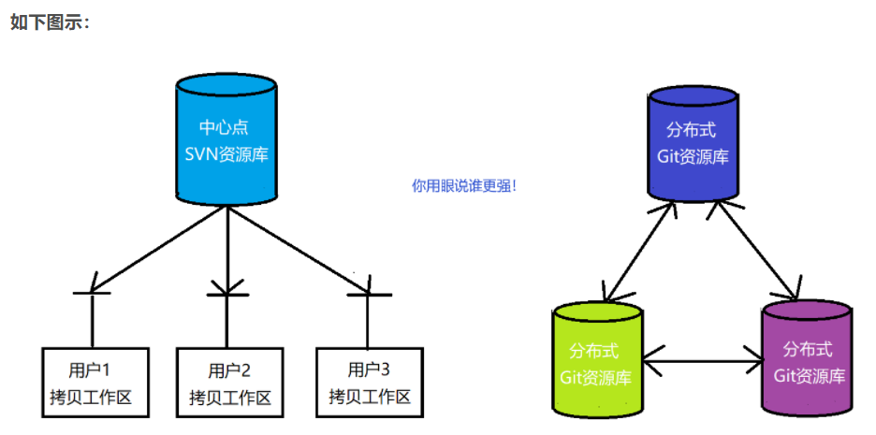
1.git 介绍
Git：是一个开源的分布式版本控制系统，用于敏捷高效地处理任何或大或小的项目。
集中式vs分布式：
集中式：
最常见的集中式版本控制系统是SVN，版本库集中放在中央处理器中，干活时用自己电脑，首先要从中央服务器那里得到最新的版本，然后开始干活，干完活后，需要把自己做完的活推送到中央服务器。集中式版本控制系统是必须联网才能工作的，一旦断网，所有人都干不成活了，故油局限性。
分布式：
Git是目前世界上最流行的分布式版本控制系统，它没有中央处理器，每个人的电脑就是一个完整的版本库，这样，工作的时不需要联网了，因为版本都是在自己的电脑上，随时都可以将自己在工作区间做的修改提交到本地仓库，最后将自己的本地版本仓库推动到远程版本仓库进行合并，效率高。

Slide 4
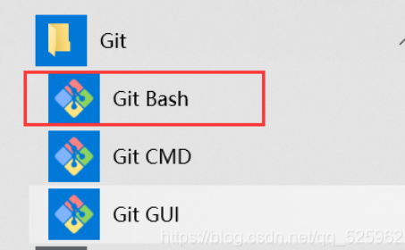
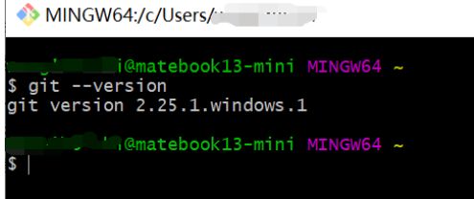
2.git安装
Git 目前支持 Linux/Unix、Solaris、Mac和 Windows 平台上运行。
Git 各平台安装包官网下载地址为：http://git-scm.com/downloads
下载好，按默认安装即可（推荐安转在D盘中）。安装完成后，在开始菜单里找到“Git”->“Git Bash”，双击蹦出一个类似命令行窗口的东西，输入git --version显示版本（也可以在cmdDOS窗口中测试），就说明Git安装成功！

Slide 5
2.git安装
Git配置：
在命令行输入：
$ git config --global user.name "Your Name"
$ git config --global user.email "email@example.com"
因为Git是分布式版本控制系统，所以每个分支都要有自己的名字和邮箱，
git config命令的--global参数，用了这个参数，表示你这个分支上所有的Git仓库都会使用这个配置，当然也可以对某个仓库指定不同的用户名和Email地址。
要检查已有的配置信息，可以使用 git config --list 命令。

Slide 6
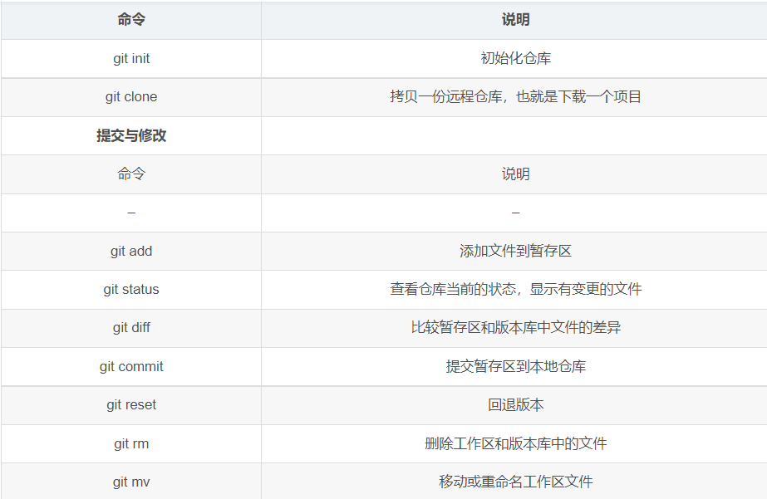
3.git常用命令

Slide 7
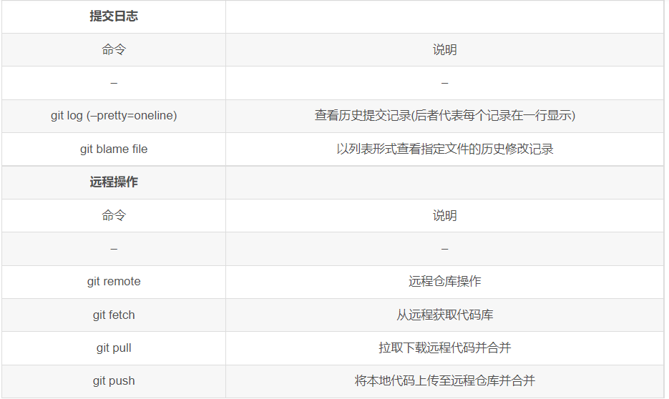
3.git常用命令

Slide 8
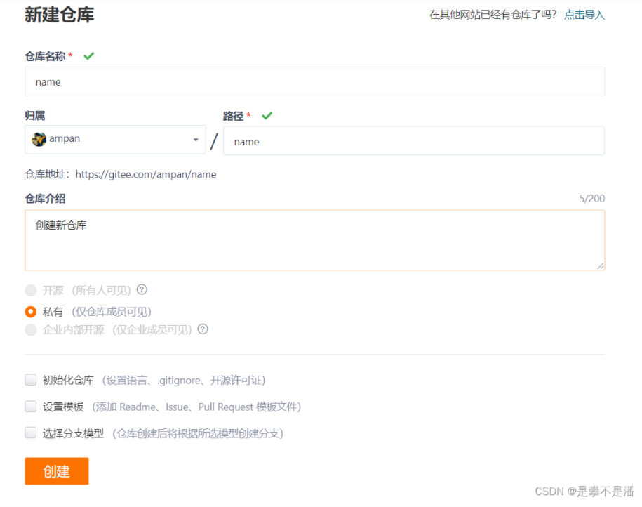
Gitee创建仓库

Slide 9
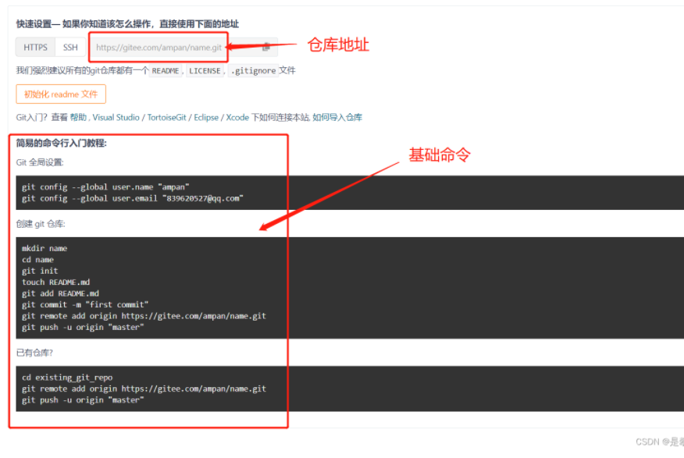
Gitee创建仓库

Slide 10
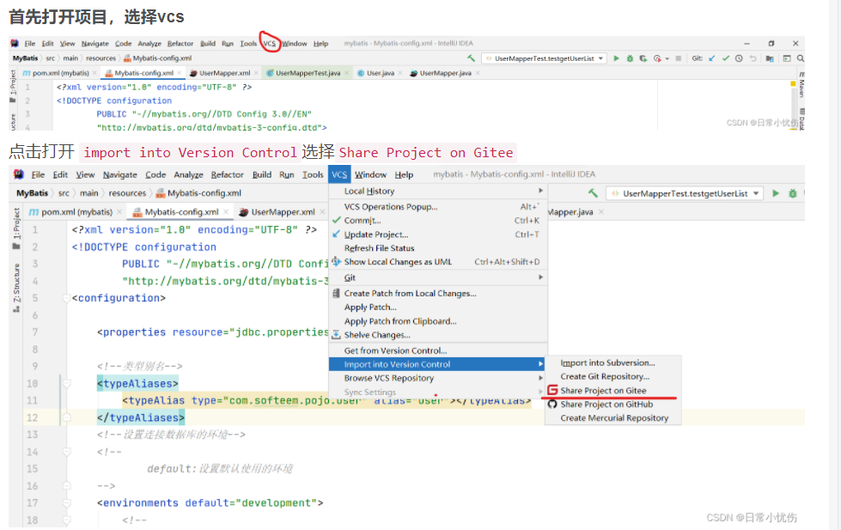
Gitee集合IDEA上传
输入用户名和邮箱，即可创建仓库并将代码copy到仓库

Slide 11
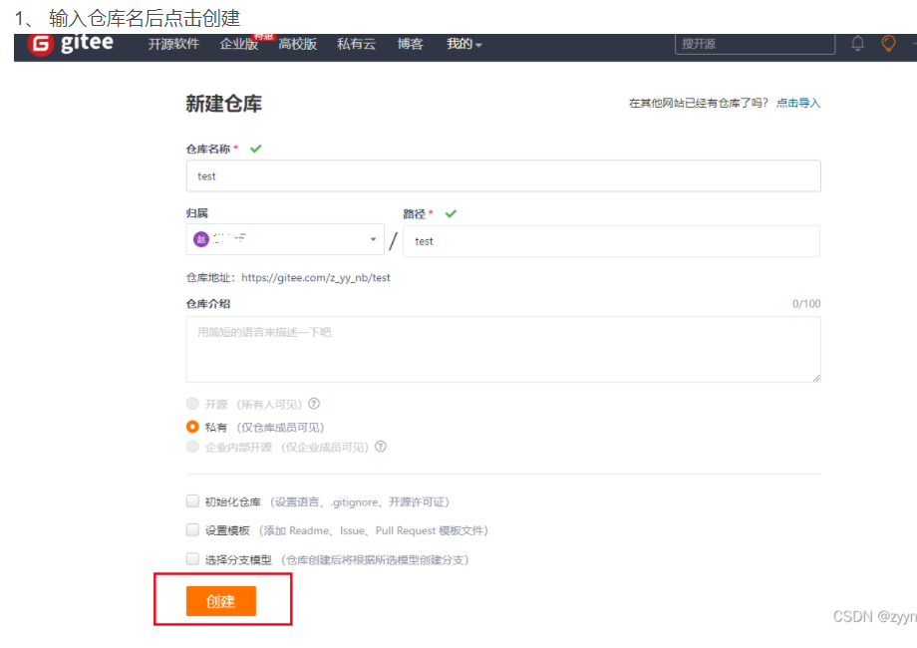
Gitee集合VSCODE上传
首先需要在gitee上创建一个仓库：

Slide 12
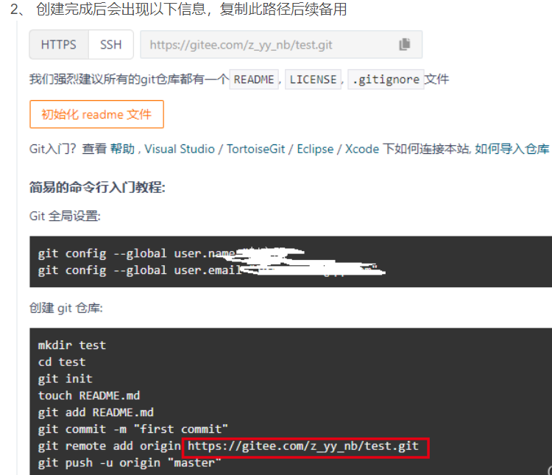
Gitee集合VSCODE上传

Slide 13
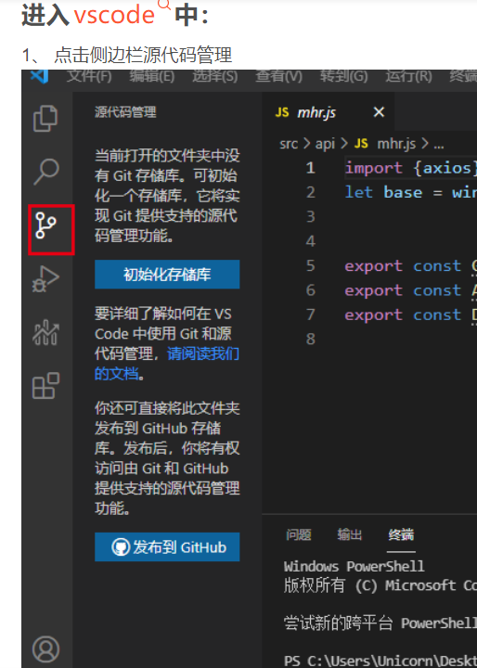
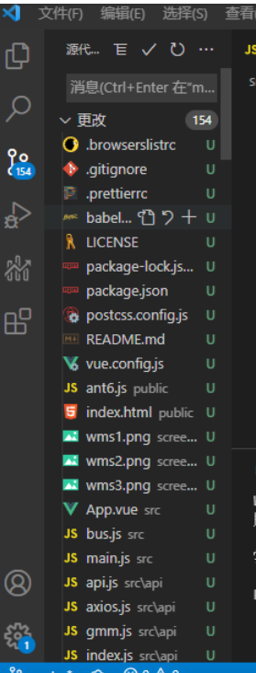
Gitee集合VSCODE上传
2、 点击初始化存储库

Slide 14
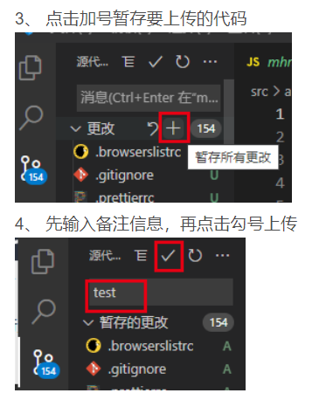
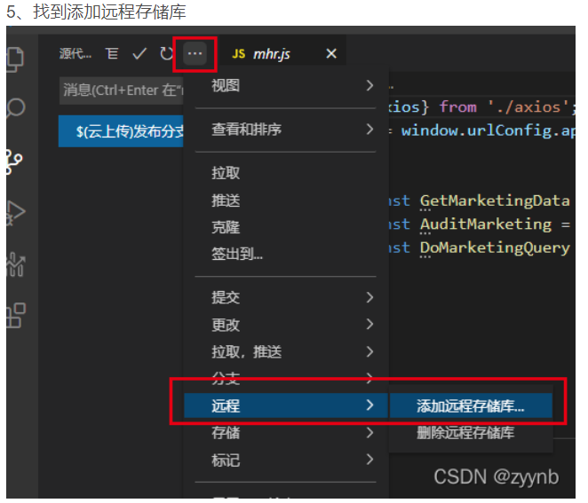
Gitee集合VSCODE上传

Slide 15
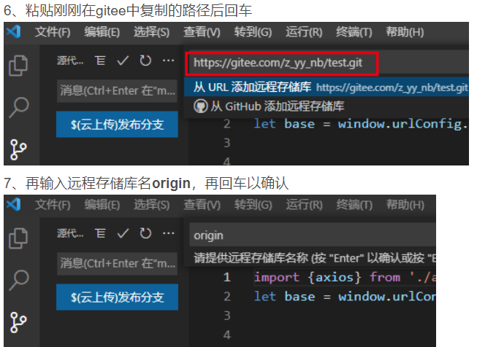
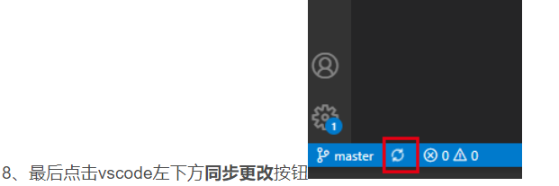
Gitee集合VSCODE上传

